Slide 1
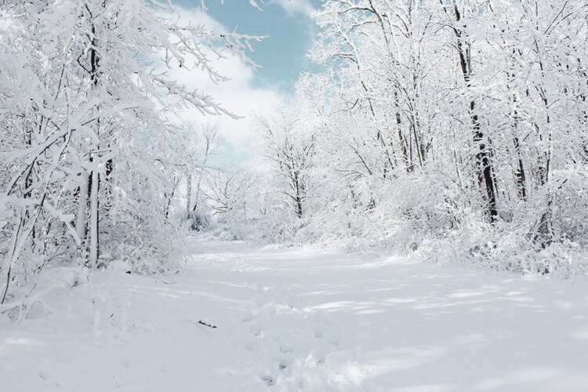
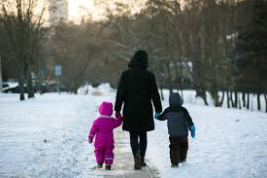
IŠVENKIME TRAUMŲ
Atėjus žiemai, dauguma traumų (paslydimai, nugriuvimai) patiriamos dėl susidariusios slidžios dangos. Labai daug traumų nutinka užsiimant žiemos sportu ar aktyviai pramogaujant lauke. Pasitaiko sumušimai, kai pažeidžiami minkštieji audiniai, ir rimtesnės traumos – čiurnos patempimai, kaulų lūžiai, išnirimai, galvos sumušimai, riešo ir alkūnės sužalojimai.
Ką daryti, kad žiemos malonumai nesibaigtų trauma?
Rinkitės tinkamą avalynę su tvirtai sukimbančiu protektoriumi, neaukštu kulnu. Esant galimybei avėkite batus su apkaustais ar batų aksesuarais - tinkliukais, kurie skirti saugiai vaikščioti ant sniego,
ledo, esant plikšalai.
Vaikščiokite lėčiau, neskubėkite. Išeikite iš namų anksčiau, kad laiku
pasiektumėte kelionės tikslą ir nereikėtų skubėti.
Atidžiai stebėkite grindinį po kojomis. Netgi gerai nuvalytas ir pabarstytas grindinys gali būti pavojingas dėl nuolat kintančių oro sąlygų. Kai kuriose vietose ledas ar sniegas gali būti užsilaikęs ilgiau (pavyzdžiui, pavėsyje), kai kur gali būti plonas, beveik nematomas ledo sluoksnis – to nepastebėjus galima paslysti.
Eikite mažesniais žingsniais.

Slide 2
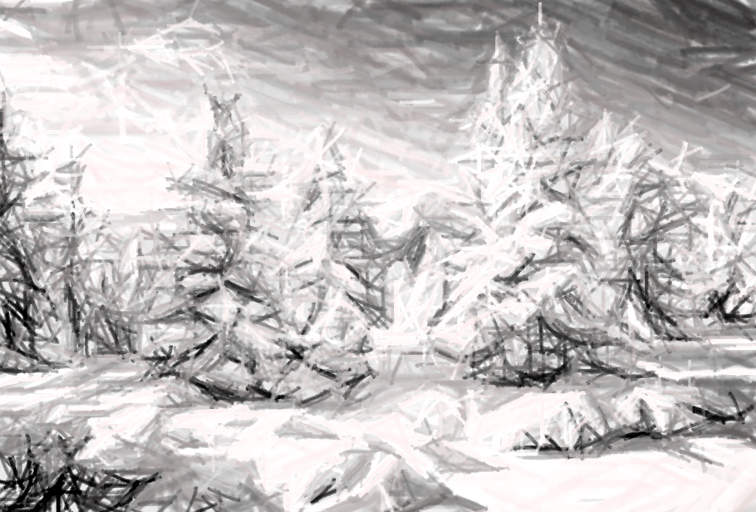
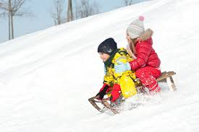
Renkitės šiltai, tačiau taip, kad matytumėte ir girdėtumėte, kas vyksta aplink jus. Įsitikinkite, kad apranga nesumažina jūsų regėjimo kampo ir netrukdo girdėti.
Slidžiu metu neneškite sunkių nešulių, nes kūnui sunkiau balansuoti. Laisvos rankos padeda išlaikyti pusiausvyrą, todėl rekomenduojama naudoti kuprinę.
Saulėtą dieną užsidėkite saulės akinius. Jie padeda geriau matyti slidžius paviršius ir išvengti grėsmės.
Eidami arti prie pastatų, atkreipkite dėmesį į stogą – ar nėra varveklių,
kokio jie storio, ar daug sniego.
Įėję į pastatą nusikratykite sniegą nuo drabužių ir batų
bei nepamirškite, kad grindys gali būti šlapios, todėl eikite atsargiai.
Visada būkite pasiruošę galimam kritimui.
Vaikai sulaukę gausesnio sniego skuodžia su rogutėmis, čiuožynėmis ar net plastikiniais maišais. Dažnas nepagalvoja apie tykantį pavojų dėl akmenų, šakų ar kitų nelygumų, kurie gali sukelti sunkias stuburo, galvos, galūnių traumas. Čiuožinėjimai dažnai vyksta arti aktyvaus transporto eismo, todėl lengvai galima nučiuožti ant važiuojamosios kelio dalies.

Slide 3
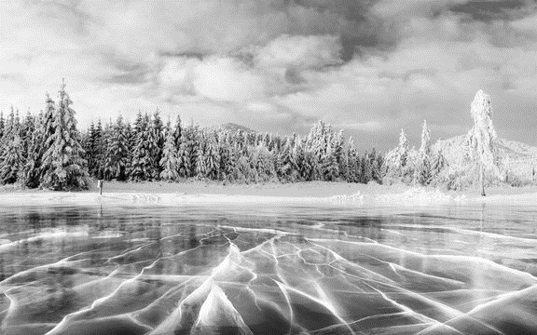
Patyrus traumą, būtina stengtis nejudinti sužalotos rankos ar kojos.
Visada būtina kviesti greitosios pagalbos gydytojus, jie tinkamai
įmobilizuos traumuotą galūnę ir nugabens į gydymo įstaigą, kur bus
atlikti reikalingi klinikiniai ir radiologiniai tyrimai.
Traumavus koją, negalima ja remtis ir bandyti eiti, nes gali išsivystyti sunkesni raiščių, sąnarių pažeidimai ar pasislinkti lūžę kaulai, o tai susiję su sudėtingesniu gydymu ir ilgesniu darbingumo atkūrimo laikotarpiu.
Būtina nepamiršti, kad laukiant pagalbos, nukentėjusįjį reikia apkloti ar atsargiai nugabenti į artimiausią šiltą patalpą ir taip išvengti žalojančio šalčio ar žvarbaus vėjo poveikio.
Kaip sau padėti, jeigu sužalojimas nestiprus? Visų pirma, per pirmąsias 24 valandas sumuštą vietą rekomenduojama šaldyti, nes šaltis veiksmingai mažina patinimą, skausmą ir uždegimą. Negerėjant būklei, kreiptis į gydytojus.
Labai svarbu žinoti, kur žiemą slypi pavojai ir kaip nuo jų apsisaugoti.
Parengta pagal Sveikatos mokymo ir ligų prevencijos centro informaciją.
Jadvyga Grubliauskienė
Visuomenės sveikatos specialistė,
vykdanti sveikatos priežiūrą mokykloje
Šiaulių miesto savivaldybės visuomenės sveikatos biuras
Varpo g. 9, Šiauliai
mob. tel. 37067684531
jadvyga.grubliauskiene@sveikatos-biuras.lt
http://www.sveikatos-biuras.lt
https://www.facebook.com/siauliuvsb

